Slide 1
Guía para la Interpretación del Delito de Trabajo Infantil.
Aportes

Slide 2
Guía para la Interpretación del Delito de Trabajo Infantil
Necesidad de construir un enfoque común respecto al artículo 148bis.
Acercar a los operadores judiciales la perspectiva del derecho laboral respecto del derecho de los niños y niñas a NO trabajar.
¿Qué motivó la confección de este material?

Slide 3
¿Qué se entiende por trabajo infantil?
“el trabajo de las personas menores de dieciséis (16) años en todas sus formas, exista o no relación de empleo contractual, y sea éste remunerado o no”
(art. 2°, Ley N° 26.390)
Entonces, la prohibición del trabajo infantil trasciende el régimen de contrato de trabajo, ya que abarca situaciones en las cuales los niños trabajan sin estar bajo las directivas de un empleador.

Slide 4
Edad mínima de admisión al empleo
16 años
Según la edad, se diferencian tres categorías de trabajadores
Trabajo Infantil: es el realizado por un apersona menor de 16 años de edad.
Trabajo Adolescente: es el realizado por personas que tienen 16 o 17 años.
Trabajo Adulto: es el realizado por una persona a partir de los 18 años.

Slide 5
Código Penal. Capítulo I. Libro II. T V. Delitos contra la libertad individual
Artículo 148 bis
Será reprimido con prisión de uno a cuatro años el que se aproveche económicamente del trabajo de un niño o niña en violación de las normas nacionales que prohíben el trabajo infantil, siempre que el hecho no importare un delito mas grave.
Quedan exceptuadas las tareas que tuvieren fines pedagógicos o de capacitación exclusivamente.
No será punible el padre, madre, tutor o guardador del niño o niña que incurriere en la conducta descripta.

Slide 6
Alcance del Artículo 148bis
¿Qué castiga el artículo 148 bis?
¿Cuál es el bien jurídicamente protegido?
LIBERTAD DE AUTODETERMINACIÓN
Salud física y psíquica
Desarrollo educativo
El aprovechamiento económico, por parte de un tercero, del trabajo de una persona menor de dieciséis (16) años.

Slide 7
Análisis dogmático del tipo penal
¿Qué normas prohíben el trabajo infantil?
Se trata de un tipo penal en blanco que debe completarse con normas de derecho laboral
CDN/CONV. OIT N° 138 y 182
Ley 26.061 Protección Integral de los Derechos de los NNyA
Ley N° 26.390 Prohibición del Trabajo Infantil y Protección del Trabajo Adolescente
Ley N° 26.272 Régimen de Trabajo Agrario
Ley N° 26.844 Régimen Especial de Contrato de Trabajo para el Personal de Casas Particulares
Decreto N° 1.117/16 tipos de trabajo peligrosos para menores de 18 años.

Slide 8
El Trabajo y la Ley laboral
Trabajo es toda actividad humana que produce bienes y servicios y transforma la realidad.
D. Laboral: Toda actividad lícita prestada a otro que tiene la facultad de dirigirla a cambio de una remuneración, actividad que tiene un fin económico. Art. 4 LCT.
Sistema capitalista de producción y mediando un trabajo en relación de dependencia, lo producido por el trabajador es propiedad del empleador.

Slide 9
Derecho laboral
Impera el principio de orden público por lo que las leyes le imponen al empleador una serie de obligaciones que debe cumplir y su incumplimiento le genera una sanción económica (multa) por configurar una infracción laboral.

El trabajador siempre puede solicitar en sede laboral el reconocimiento de sus derechos laborales.

Slide 10
Configuración del Delito
El tipo exige para su configuración que el trabajo infantil prohibido sea aprovechado económicamente por el autor.
¿Cuándo hay aprovechamiento económico?
Cuando el valor agregado por el trabajo de un menor de 16 años es apropiado por un tercero/empleador.
La utilización de la fuerza de trabajo de la persona que trabaja tiene en si una finalidad económica

Slide 11
Situaciones no tipificables
Actividades para el autoconsumo
Cuando un menor de 16 años realice actividades económicas para beneficio exclusivo propio, aunque la conducta se encuentre prohibida por la norma laboral, no sería punible pues faltaría el aprovechamiento económico de un tercero, elemento necesario para la tipificación del delito.

Slide 12
Sujeto Activo
¿Quién se aprovecha económicamente del trabajo de un niño/a?
Persona física Persona Jurídica
Conductas simuladas o fraudulentas
Es importante determinar quien/es se benefician con el trabajo infantil

Slide 13
Excusas absolutorias
Quedan exceptuadas las tareas que tuvieren fines pedagógicos o de capacitación exclusivamente
Si la actividad que realiza una persona menor de 16 años tiene como objetivo único un fin de carácter pedagógico o su propósito es la capacitación del niño, no se aplicará la pena.
No será punible el padre, madre, tutor o guardador del niño o niña que incurriere en la conducta descripta
La preservación del grupo familiar, en tanto grupo fundamental de la sociedad, es el fundamento para la exención de la pena.

Slide 14
Excepciones a la regla general de la prohibición del TI
Empresas familiares o trabajo intrafamiliar
Niñ@ + de 14 y – de 16 años
Titular de la empresa sea el padre, la madre o el tutor
Jornada laboral no exceda de 3 horas días y hasta 15 horas semanales
Que las tareas no sean penosas, peligrosas e insalubres
Que cumpla con la asistencia escolar
Que cuenta con la autorización otorgada por el área administrativa laboral del lugar donde desempeñará las tareas.

No podrás concederse cuando la empresa se encuentre subordinada económicamente o fuere contratista o proveedora de otra empresa, cualquiera sea la forma de descentralización productiva que adquiera esa relación. (art. 189 bis Ley 26.390).

Slide 15
Excepción: Representaciones artísticas
Siempre y cuando se cumplan los requisitos establecidos por la autoridad administrativa provincial y de CABA
Art. 8 Convenio 138 de la OIT
CABA, Buenos Aires, Entre Ríos, Córdoba, Mendoza, Río Negro, Salta y Santa Fe. 
Resolución SubSTySSN°4109/11

Slide 16
274 denuncias/104 Archivos …algunas argumentaciones
Escaso valor probatorio de las pruebas aportadas por la inspección nacional
No hay relación laboral con el niño
El niño no estaba obligado a trabajar
Falta de “aprovechamiento económico del niño”
El niño no está afectado por el trabajo
No está afectada la libertad del niño
Falta de mérito sin argumentación
Archivo sin información

Slide 17
La norma no exige
El tipo penal no requiere para su configuración:
El empleo de medios comisivos para afectar el consentimiento del niño
Que se la haya causado al niño trabajador daño físico y/o psíquico
Que se haya afectado la libertad ambulatoria del niño
Que el niño trabajador no hay percibido beneficio alguno a cambio
Considerar el contexto socio-ambiental del niño como justificación

Slide 18
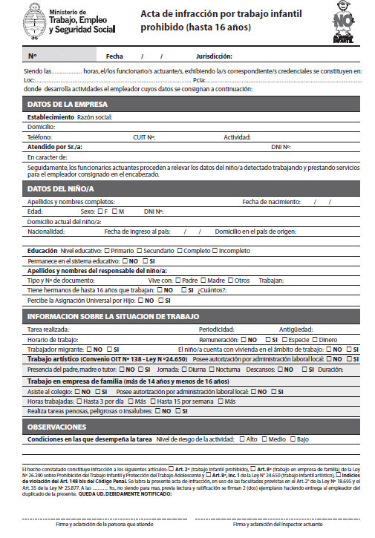
La acreditación del hecho denunciado por la inspección laboral
Instrumentos públicos: “Acta de Infracción por Trabajo Infantil Prohibido”
Fuerza probatoria: presunción de autenticidad y veracidad
Testimonio de los inspectores
Fotografías, videos, registros sonoros, etc.

Slide 19
¿De qué manera el derecho penal podría intervenir velando por los derechos de los niños?
Aplicación justa del tipo penal
Sanción al victimario
Impulso de MEDIDAS RESTITUTIVAS de los derechos vulnerados
Integralidad e
interdependencia
de derechos
Sistema de protección integral (articulación nacional, provincial y local)
Políticas públicas
Sujetos de derechos

Slide 20
¿Cómo sería una aplicación justa?
Asesor de Menores e Incapaces
Posibles medidas para adoptar
Hacia el niño trabajador:
Su revinculación escolar
Asistencia sanitaria
Asistencia alimentaria
Asistencia habitacional
Vinculación de los adultos con las Oficinas de Empleo
Garantiza una protección y asistencia especial
INTERÉS SUPERIOR DEL NIÑO
Hacia el victimario: (además de la pena de prisión)
Asistir a un curso/charla sobre los derechos de los niños
Colaborar con la escuela a la que asiste el niño
Colaborar con un comedor comunitario
Colaborar con la Sala de Atención Primaria
Donar dinero para colaborar con la educación del niño
Máxima satisfacción, integral y simultánea, de sus derechos y garantías.

Slide 21
Hacia la reparación plena…
“…la restitución de la situación del damnificado al estado anterior al hecho dañoso, sea por el pago en dinero o en especie.”
(Art. 1740 CCC).
Reclamo civil
Reclamo laboral
Indemnización
Derechos adquiridos durante la relación

Slide 22
Muchas gracias
COODITIA
cooditia@trabajo.gob.ar
www.cooditia.gob.ar
L.N.ALEM 628 PISO 6TO. 011-4310-5993/6451/6366
DIRECCIÓN NACIONAL DE FISCALIZACIÓN DEL TRABAJO Y LA SEGURIDAD SOCIAL
SECRETARIA DE GOBIERNO DE TRABAJO Y EMPLEO

